Slide 1


Ewaluacja jakości działalności naukowej
www.facebook.com/MNiSW

Slide 2
PODSTAWOWE REGULACJE PRAWNE DOTYCZĄCE EWALUACJI
Ustawa - Prawo o szkolnictwie wyższym i nauce
Ustawa - Przepisy wprowadzające ustawę – prawo o szkolnictwie wyższym i nauce
Rozporządzenie MNiSW w sprawie sporządzania wykazów wydawnictw monografii naukowych oraz czasopism naukowych i recenzowanych materiałów z konferencji międzynarodowych
Rozporządzenie MNiSW w sprawie ewaluacji działalności naukowej (projekt)

Slide 3


Klarowność vs sprawiedliwość ewaluacji
„Wszystko powinno być tak proste, jak to tylko możliwe.
Ale nie prostsze.”
www.facebook.com/MNiSW

Slide 4
Terminy ewaluacji działalności naukowej
Okres objęty I ewaluacją
Pierwsza ewaluacja
2017
2018
2019
2020
2021
Każda kolejna ewaluacja – co 4 lata

Slide 5



PODMIOTY EWALUOWANE
Obowiązkowa ewaluacja
Ewaluacja na wniosek
- uczelnia zawodowa,
- instytut badawczy,
- inne podmioty prowadzące głównie działalność naukową w sposób samodzielny i ciągły
- uczelnia akademicka
- federacja (art. 173)
- instytut PAN
- instytut międzynarodowy
Art. 266 ust. 2
Art. 266 ust. 3

Slide 6





EWALUACJA przyznawanie kategorii
Przepisy dotychczasowe
(kategorie dla jednostek naukowych)
Nowe przepisy
(kategorie dla dyscyplin naukowych)
Uczelnia
Uczelnia
11
A
A
34
12
23
B
B
20
5
8
B
-
9
4

Slide 7


Slide 8

EWALUACJA wymogi formalne
Zatrudnienie co najmniej 12 pracowników prowadzących działalność naukową w danej dyscyplinie, w przeliczeniu na pełny wymiar czasu pracy związanej z prowadzeniem działalności naukowej w tej dyscyplinie;
Brane pod uwagę osiągnięcia wszystkich pracowników prowadzących działalność naukową
Min.12

Slide 9
Pracownik prowadzący działalność naukową
1) nauczyciel akademicki zatrudniony w grupie pracowników badawczych lub badawczo-dydaktycznych;
2) pracownik zatrudniony na stanowisku pracownika naukowego w instytucie naukowym PAN, lub w instytucie badawczym;
3) pracownik zatrudniony w podmiocie, o którym mowa w art. 7 ust. 1 pkt 8 (prowadzący głównie działalność naukową w sposób samodzielny i ciągły), posiadającym siedzibę na terytorium RP, na stanowisku naukowym, badawczym lub innym, jeżeli do obowiązków pracownika należy prowadzenie działalności naukowej;
4) pracownik zatrudniony na stanowisku innym niż powyższe jeżeli faktycznie prowadzi działalność naukową oraz złoży oświadczenia o reprezentowanych dyscyplinach i o zaliczeniu do liczby N.

Slide 10
EWALUACJA problem pracowników poniżej 12
Deklarowanie 2 dyscyplin
Przypisywanie dorobku publikacyjnego w dyscyplinie dodatkowej względem swojej dyscypliny dominującej
Uproszczenie udziału czasu pracy w dyscyplinie przy obliczaniu ilości slotów publikacyjnych
Udział czasu w dyscyplinie liczony w przedziałach: 0,25N/ 0,5N/ 0,75N/1N
gdy jedna z zadeklarowanych dyscyplin nie podlega ewaluacji – limit publikacji zwiększany o 25%,
osoba przypisana do dodatkowej dyscypliny, ale jednocześnie deklarująca prowadzenie działalności naukowej w innej nieewaluowanej dyscyplinie – można wykorzystać w ewaluowanej dyscyplinie:
3 sloty publikacyjne – gdy udział czasu pracy to 50%/ 50% ,
4 sloty – gdy udział czasu pracy w ewaluowanej dyscyplinie to 75%, a nieewaluowanej 25%.

Slide 11




EWALUACJA - waga kryteriów
Kryterium | Nauki humanistyczne, społeczne i teologiczne : | Nauki ścisłe i przyrodnicze, nauki medyczne i nauki o zdrowiu: | Nauki inżynieryjne i techniczne, nauki rolnicze: | Dyscypliny artystyczne:
poziom naukowy lub artystyczny prowadzonej działalności (K1) | 70% | 60% | 50% | 80%
efekty finansowe badań naukowych i prac rozwojowych (K2) | 10% | 20% | 35% | -
wpływ działalności naukowej na funkcjonowanie społeczeństwa i gospodarki (K3) | 20% | 20% | 15% | 20%

Slide 12


KRYTERIUM I
Ograniczenia
3N publikacji i monografii
max. 4 publikacje na 1 pracownika prowadzącego działalność naukową
Patenty, prawa ochronne na wzory użytkowe, wyłączne prawa do odmian roślin (ograniczenie do liczby N)
osiągnięcie naukowe autora wykazane tylko raz i tylko w ramach jednej dyscypliny

Slide 13
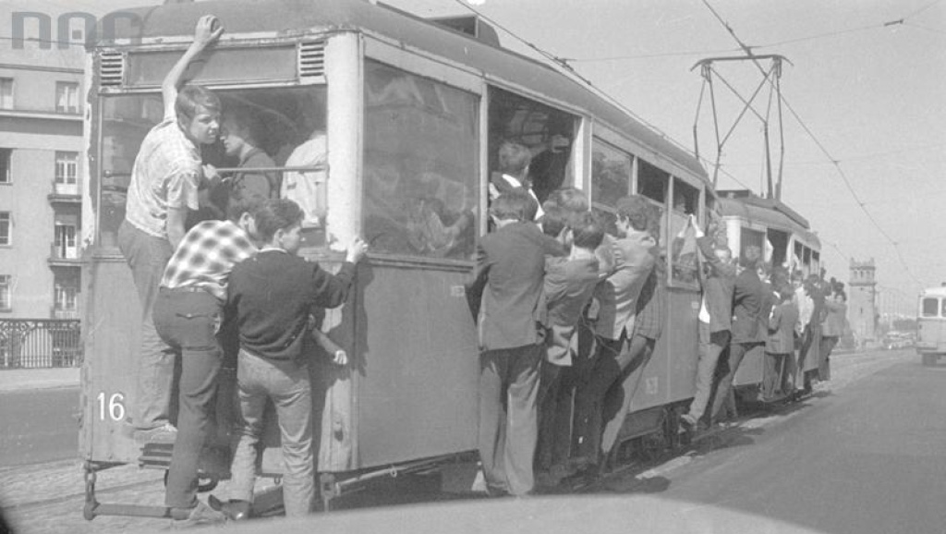
„Gwiazdy publikacyjne” vs N0
www.facebook.com/MNiSW

Slide 14
Wykaz czasopism i wykaz wydawnictw
W rozporządzeniach sposób sporządzania:
Wykazu wydawnictw publikujących recenzowane monografie naukowe
Wykazu czasopism naukowych i recenzowanych materiałów z konferencji międzynarodowych, ujętych w indeksowanych, międzynarodowych bazach czasopism naukowych o największym zasięgu oraz czasopism naukowych będących przedmiotem projektów finansowanych w ramach programu „Wsparcie dla czasopism naukowych”

Slide 15
Liczba zakładanych czasopism rocznie

Slide 16
Program „Wsparcie dla czasopism naukowych”
Założenia programu:
500 czasopism nieindeksowanych w bazach Scopus i Web of Science (poszczególne indeksy), ale z ambicją kształtowania międzynarodowego dyskursu
Maks. 120 tys. PLN wsparcia, do 24 miesięcy
Gwarancje dla czasopism humanistycznych, społecznych i teologicznych

Slide 17
Wykaz czasopism i wykaz wydawców
Typ publikacji | Punktacja za autorstwo
Monografia/ praca pod redakcją/ rozdział – Poziom 2 | 200 (300)/ 100 (150)/ 50 (75)
Artykuł w czasopiśmie z wykazu czasopism | 200
 | 140
 | 100
 | 70
 | 40
 | 20
Monografia/ praca pod redakcją/ rozdział – Poziom 1 | 80 (100)/ 20/ 20
Monografia / praca pod redakcją/ rozdział – poza wykazem | 20/ 5/ 5
Artykuł w czasopiśmie spoza wykazu | 5

Slide 18
EWALUACJA ocena publikacji
Rozwiązania dla HST:
Punktacja jak dla monografii z wykazu Poziom I:
monografii naukowych ocenionych pozytywnie przez KEN – max. 5 monografii w danej dyscyplinie naukowej
Zwiększona liczba monografii i redakcji naukowych do 20% liczby 3N (w innych dyscyplinach 5% liczby 3N

Slide 19



EWALUACJA ocena publikacji
25% pkt
za publikację artykułu w czasopiśmie
Artykuły recenzyjne
Edycje
tekstów źródłowych
i przekłady*
25% pkt
za autorstwo / współautorstwo monografii
*na język polski dzieła istotnego dla nauki lub kultury lub na inny język nowożytny dzieła istotnego dla nauki lub kultury, wydanego w języku polskim

Slide 20

EWALUACJA ocena publikacji
W ewaluacji uwzględnia się art. naukowe mające związek merytoryczny z badaniami prowadzonymi w podmiocie w ramach dyscypliny
Rezygnacja z limitu 20% na art. naukowe opublikowane w czasopismach, którym w wykazie czasopism przypisano inną dyscyplinę naukową / inne dyscypliny naukowe
KEN – możliwość kontroli następczej

Slide 21
EWALUACJA ocena publikacji
Nowe zasady punktowania publikacji wieloautorskich w czasopismach naukowych
Punktacja zależna od prestiżu czasopisma i wydawcy monografii oraz udziału pracowników podmiotu w danej dyscyplinie w liczbie autorów ogółem

Slide 22
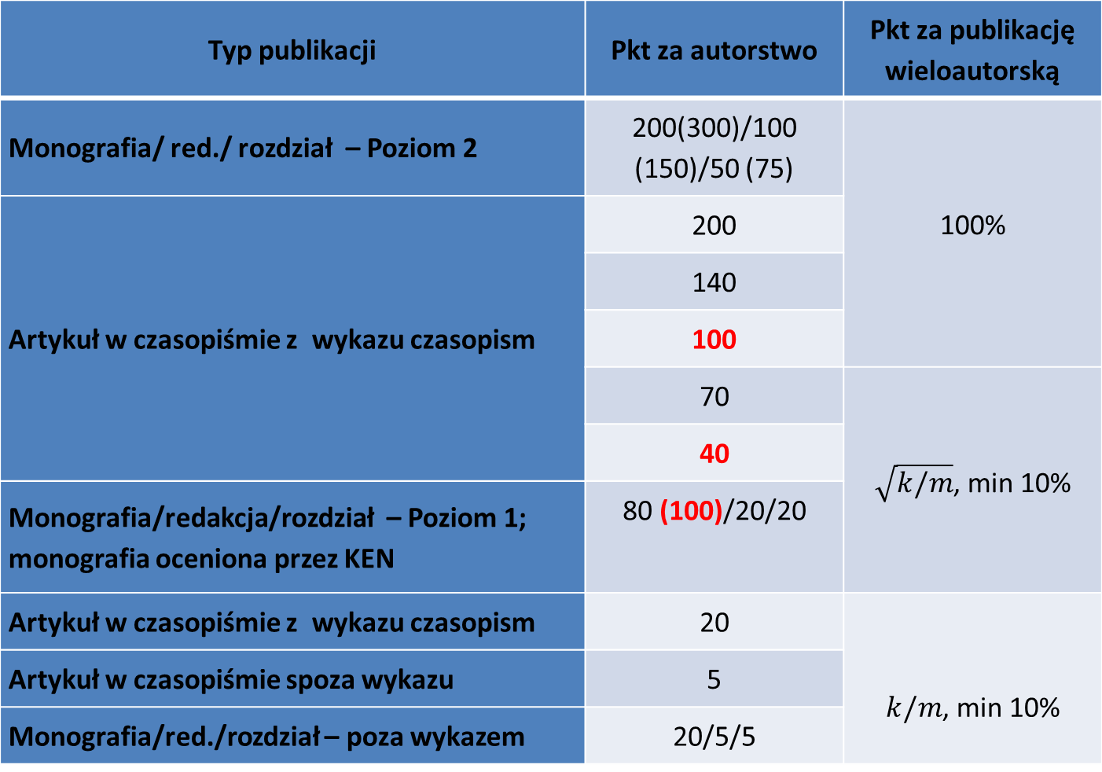
Publikacje wieloautorskie
Typ publikacji | Pkt za autorstwo | Pkt za publikację wieloautorską
Monografia/ red./ rozdział – Poziom 2 | 200(300)/100 (150)/50 (75) | 100%
Artykuł w czasopiśmie z wykazu czasopism | 200
 | 140
 | 100
 | 70 | $\sqrt{k/m}$, min 10%
 | 40
Monografia/redakcja/rozdział – Poziom 1; monografia oceniona przez KEN | 80 (100)/20/20
Artykuł w czasopiśmie z wykazu czasopism | 20 | $k/m$, min 10%
Artykuł w czasopiśmie spoza wykazu | 5
Monografia/red./rozdział – poza wykazem | 20/5/5

Slide 23
Publikacje wieloautorskie
Opis przykładu | Punktacja dla podmiotu X w dyscyplinie z nauk fizycznych | Punktacja dla podmiotu X w dyscyplinie z nauk chemicznych
Artykuł w czasopiśmie za 100 punktów autorstwa dwóch fizyków z podmiotu X | 100 pkt | -
Artykuł w czasopiśmie za 100 punktów autorstwa dwóch fizyków: jednego z podmiotu X, drugiego z podmiotu Y | 100 pkt | -
Artykuł opublikowany w 2017 r. w czasopiśmie z „listy B” za 15 punktów autorstwa dwóch fizyków i jednego chemika z podmiotu X | 10 pkt | 5 pkt
Artykuł w czas. za 70 pkt autorstwa dwóch fizyków i jednego chemika z podmiotu X | 57,15 pkt | 40,41 pkt
Artykuł w czas. za 100 pkt autorstwa dwóch fizyków i jednego chemika z podmiotu X | 100 pkt | 100 pkt
Artykuł w czasopiśmie za 20 punktów autorstwa 20 fizyków, w tym 1 z podmiotu X | 2 pkt (10% z 20 pkt) | -

Slide 24





EWALUACJA patenty
100 pkt – patent udzielony za granicą podmiotowi w państwach należących do OECD lub udzielony przez Europejski Urząd Patentowy, pod warunkiem, że został równocześnie zgłoszony w Polsce
75 pkt – patent udzielony podmiotowi przez Urząd Patentowy Rzeczypospolitej Polskiej

Slide 25



EWALUACJA patenty i prawa ochronne
50 pkt – patent udzielony przez Urząd Patentowy Rzeczypospolitej Polskiej albo za granicą innemu podmiotowi niż oceniany, którego twórcą lub współtwórcą jest pracownik ocenianego podmiotu
30 pkt - uzyskanie praw ochronnych na wzór użytkowy
50 pkt - uzyskanie wyłącznych praw do odmian roślin przyznanych przez Centralny Ośrodek Badania Odmian Roślin Uprawnych lub Wspólnotowy Urząd Odmian Roślin (CPVO) .

Slide 26
KRYTERIUM II
Bez dyscyplin artystycznych
1) projekty badawcze finansowane:
w trybie konkursowym przez instytucje zagraniczne lub organizacje międzynarodowe,
przez NCN, NCBiR, NPRH,
z udziałem środków z budżetu Unii Europejskiej lub od państw członkowskich Europejskiego Porozumienia o Wolnym Handlu (EFTA)
2) komercjalizacja wyników badań naukowych lub prac rozwojowych lub know-how związanego z tymi wynikami
3) inne prace naukowe, realizowane na zlecenie podmiotów spoza sektora szkolnictwa wyższego i nauki

Slide 27
KRYTERIUM II - projekty
Wyłączenie środków finansowych: przyznanych przez Ministra w ramach programów i przedsięwzięć (nie dotyczy NPRH) oraz w ramach podziału środków budżetowych na naukę (środki na działalność statutową, SPUBy, inwestycje)
Projekty badawcze (bez limitu):
1 pkt za 50 000 zł sumy środków finansowych przyznanych na realizację projektów
1 pkt za 25 000 zł sumy środków finansowych przyznanych na realizację projektów jeżeli projekt jest realizowany w konsorcjum a lider jest spoza sektora szkolnictwa wyższego i nauki

Slide 28


KRYTERIUM II – projekty – modyfikacje punktacji
+ 400% pkt – projekty finansowane przez Europejską Radę do Spraw Badań Naukowych (European Research Council);
+ 200% pkt – projekty finansowane w ramach programów ramowych w zakresie wspierania badań i innowacji UE (lub w ramach programów, których realizacja powiązana jest z wdrażaniem programów ramowych: EURATOM, Europejski Instytut Innowacji i Technologii, Europejski Fundusz Badawczy Węgla i Stali)

Slide 29

KRYTERIUM II – projekty – modyfikacje punktacji
+ 50% pkt - inne projekty finansowane przez instytucje zagraniczne lub organizacje międzynarodowe lub z udziałem środków pochodzących z budżetu UE albo z niepodlegających zwrotowi środków z pomocy udzielanej przez państwa członkowskie EFTA, albo z innych środków pochodzących ze źródeł zagranicznych niepodlegających zwrotowi*
*Wynikające z art. 366 pkt 9 ustawy

Slide 30



KRYTERIUM II – komercjalizacja i inne prace naukowe
Komercjalizacja
Prace naukowe, zrealizowane na zlecenie podmiotów spoza sektora szkolnictwa wyższego i nauki
1 pkt za 10 000 zł sumy przychodów
Limit pkt na poziomie 10N
Dla HST progi w K2 zmniejszone o 50%

Slide 31


KRYTERIUM II - konsorcja
W przypadku projektów, których wykonawcami jest więcej niż jeden podmiot:
1) dla lidera konsorcjum uwzględnia się wysokość środków finansowych ogółem przyznanych na realizację projektu,
2) dla współwykonawców projektu uwzględnia się środki finansowe przyznane danemu podmiotowi na realizację badań naukowych objętych danym projektem,

Slide 32


KRYTERIUM III liczba uwzględnianych opisów wpływu
N do 100
N 101-200
N 201-300
N > 300
2
3
4
5
Dodatkowe 3 opisy wpływu dla HST (wybitne monografie, słowniki biograficzne, bibliograficzne, bazy danych)
Dodatkowe 2 opisy wpływu dla wszystkich dziedzin (komercjalizacja pośrednia – spółka spin-off)
Dodatkowe 2 opisy wpływu związane z projektami architektonicznymi, urbanistycznymi lub planami zagospodarowania przestrzennego (dyscyplina naukowa architektura i urbanistyka oraz geografia społeczno-ekonomiczna i gospodarka przestrzenna)

Slide 33





KRYTERIUM III zasięg i znacznie wpływu
Międzynarodowe
Krajowe
100 pkt
Regionalne
70 pkt
Lokalne
40 pkt
Brak lub brak udowodnienia
20 pkt
0 pkt
Opis wpływu w języku polskim i angielskim

Slide 34
KRYTERIUM III – modyfikator interdyscyplinarności
+20 pkt – dla opisów wpływu będących wynikiem interdyscyplinarnych badań naukowych o przełomowym znaczeniu dla rozwoju nauki

Slide 35
EWALUACJA
- normalizacja wyników
Ocena w poszczególnych kryteriach:
poziom naukowy lub artystyczny prowadzonej działalności (K1) – ilość pkt / N
efekty finansowe badań naukowych i prac rozwojowych (K2) – ilość pkt/ N
wpływ działalności naukowej na funkcjonowanie
społeczeństwa i gospodarki (K3) – średnia arytmetyczna pkt przyznanych przez ekspertów
Z dokładnością do 2 miejsc po przecinku

Slide 36
3 Oświadczenia
o dziedzinach i dyscyplinach w których pracownik prowadzi działalność naukową lub bierze udział w prowadzeniu działalności naukowej (art. 343 ust. 7)
upoważniające do zaliczenia do liczby pracowników prowadzących działalność naukową w ramach danej dyscypliny (art. 265 ust. 5)
upoważniające podmiot do wykazania osiągnięć
w ramach dyscyplin (max. 2 dyscypliny) (art. 265
ust. 13)

Slide 37

Oświadczenia – sankcje
MINUS 3
Suma udziałów punktowych publikacji uwzględnianych w ewaluacji w ramach dyscypliny (3N) zmniejsza się o 3 w przypadku każdego pracownika prowadzącego działalność naukową uwzględnionego w liczbie N, który w okresie objętym ewaluacją był zatrudniony w podmiocie przez co najmniej 24 miesiące i nie był autorem ani współautorem żadnego z osiągnięć naukowych w danej dyscyplinie

Slide 38

Oświadczenia – sankcje
MINUS 3 - wyłączenie
Sankcji dotyczącej braku publikacji nie stosuje się w przypadku pracowników, którzy przebywali co najmniej przez 24 miesiące w okresie objętym ewaluacją na urlopie bezpłatnym, urlopie macierzyńskim, urlopie na warunkach urlopu macierzyńskiego, urlopie ojcowskim, urlopie rodzicielskim lub urlopie wychowawczym.

Slide 39
Oświadczenia – sankcje MINUS 6
Suma udziałów punktowych publikacji uwzględnianych w ewaluacji w dyscyplinie naukowej (3N) zmniejsza się o 6 – dla każdego pracownika prowadzącego działalność naukową, który w okresie objętym ewaluacją był zatrudniony w podmiocie przez co najmniej 24 miesiące, wskazał dyscyplinę w oświadczeniu, ale nie złożył oświadczenia, o zaliczeniu do N

Slide 40
Oświadczenia – sankcje
MINUS 6 w każdej dyscyplinie
Suma udziałów punktowych publikacji uwzględnianych w ewaluacji zmniejsza się o 6 w każdej dyscyplinie, w której w podmiocie prowadzona jest działalność naukowa – dla każdego pracownika prowadzącego działalność naukową, który w okresie objętym ewaluacją był zatrudniony w podmiocie przez co najmniej 24 miesiące i nie wskazał dyscypliny w oświadczeniu

Slide 41

5 kategorii naukowych
A+
A
B+
Uprawnienia
B
C
Kategoria naukowa na 4 lata (nie będzie ocen międzyokresowych)

Slide 42

Kategoria naukowa A+
Dodatkowa ocena ekspercka. 2 ekspertów w tym 1 ze znaczącego ośrodka naukowego (powołani przez Ministra na wniosek przewodniczącego KEN)
Warunki:
zaliczenie na podstawie algorytmu do kategorii A,
uzyskanie w I kryterium oceny nie niższej niż określony przez KEN próg procentowy najwyższej oceny w dyscyplinie – nie mniej niż 80%.
Próg procentowy zależy od pozycji nauki polskiej w danej dyscyplinie - podstawą wskaźniki bibliometryczne (wyższa pozycja = niższy próg %)

Slide 43
Kategoria naukowa A+
Dodatkowa ocena ekspercka uwzględnia, w zależności od specyfiki dyscypliny:
liczbę artykułów naukowych za 140 lub 200 pkt;
liczbę cytowań artykułów w okresie objętym ewaluacją, w odniesieniu do poziomu europejskiego (określony na podstawie wskaźników bibliometrycznych w mn. bazach o największym zasięgu);
liczbę monografii naukowych za 200 pkt albo 300 pkt;
znaczenie wyników działalności naukowej dla:
a) rozwoju gospodarczego kraju,
b) rozwoju społecznego kraju, ochrony dziedzictwa narodowego lub rozwoju kultury i sztuki;
liczbę projektów finansowanych w trybie konkursowym przez instytucje zagraniczne i organizacje międzynarodowe, ze szczególnym uwzględnieniem projektów finansowanych przez ERC

Slide 44


Kategoria naukowa
Prawo do wniesienia odwołania od przyznanej kategorii w terminie 30 dni od dnia doręczenia decyzji
Termin opiniowania – 2 miesiące

Slide 45

Ewaluacja działalności naukowej na rzecz obronności i bezpieczeństwa państwa
Ewaluacja dwustopniowa na wniosek podmiotu
I etap – ocena na zasadach ogólnych na podstawie informacji w POL-onie
II etap – ocena przez ekspertów w siedzibie jednostki:
kryterium I:
recenzowane opracowania naukowe opatrzone aparatem naukowym
wynalazki uznane za tajne
Oceny z etapów są sumowane
Liczba osiągnięć w etapach uzależniona od udziału działalności na rzecz bezpieczeństwa i obronności w działalności ogółem – max. 50%

Slide 46
OKRES PRZEJŚCIOWY
Pierwsza ewaluacja działalności naukowej w roku 2021 obejmie lata 2017-2020.
Komitet Ewaluacji Jednostek Naukowych działa w obecnym składzie do końca 2019 r.

Slide 47
OKRES PRZEJŚCIOWY
Ponowna ocena jednostek kategorii C – wnioski do 30 czerwca 2019 r.
Niezakończone przed dniem 01.10.2018 r. sprawy dotyczące kategoryzacji będą prowadzone przez KEJN na podstawie przepisów dotychczasowych
Kategorie przyznane w roku 2017 (lub 2018) będą obowiązywać do końca 2021 roku

Slide 48
OKRES PRZEJŚCIOWY
Pierwsze oświadczenia o dziedzinach i dyscyplinach w których pracownik prowadzi działalność naukową lub bierze udział w prowadzeniu działalności naukowej składane do 30 listopada 2018
Pierwsze oświadczenia upoważniające do zaliczenia do liczby pracowników prowadzących działalność naukową w ramach danej dyscypliny składane przez pracowników do 31 grudnia 2018
Podmioty zatrudniające te osoby – obowiązek wprowadzenia danych z oświadczeń do systemu POL-on do 15 stycznia 2019 r.

Slide 49
OKRES PRZEJŚCIOWY
W ewaluacji przeprowadzanej w 2021 r. liczbę publikacji naukowych/ osiągnięć artystycznych uwzględnianych przy ocenie K1 w dyscyplinie zmniejsza się o 3 w przypadku każdego pracownika, który w okresie objętym ewaluacją był zatrudniony w podmiocie przez co najmniej 36 miesięcy i nie był autorem ani współautorem żadnego z osiągnięć naukowych/ artystycznych

Slide 50
OKRES PRZEJŚCIOWY
W ewaluacji przeprowadzanej w roku 2021
za autorstwo artykułu opublikowanego w latach 2017 i 2018 w czasopiśmie ujętym w wykazie czasopism ustalonym na podstawie przepisów uzfn i ogłoszonym komunikatem Ministra z dnia 25 stycznia 2017 r. przyznaje się liczbę punktów określoną w tym wykazie
ale …
ważona liczba uwzględnianych w ewaluacji artykułów naukowych, wydanych w latach 2019 - 2020 oraz monografii naukowych, redakcji monografii oraz rozdziałów w monografiach nie może być większa niż 2N

Slide 51

Komisja Ewaluacji Nauki
Zadania
przeprowadzanie ewaluacji jakości działalności naukowej
ewaluacja jakości kształcenia w szkole doktorskiej
przygotowanie projektów wykazów czasopism naukowych i wydawnictw monografii
przedstawianie ministrowi propozycji kategorii naukowej podmiotom poddanym ewaluacji
A

Slide 52


Skład Komisji Ewaluacji Nauki
KEN
Po 3 przedstawicieli poszczególnych dziedzin
7 osób z doświadczeniem w zakresie polityki naukowej

Slide 53


Komisja Ewaluacji Nauki
Nowe warunki członkostwa:
aktywne uczestnictwo w realizacji badań naukowych i znaczące osiągnięcia
nieukończony 70. rok życia do dnia rozpoczęcia kadencji Komisji
brak zatrudnienia i pełnienia służby w okresie od dnia 22 lipca 1944 r. do dnia 31 lipca 1990 r. w organach bezpieczeństwa państwa oraz nie współpracowanie z tymi organami

Slide 54
DZIĘKUJĘ ZA UWAGĘ

